Slide 1


Slide 2


Slide 3
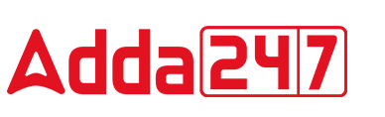

Maths by Nilesh sir
USE CODE – Y652
01
A train met with an accident 120 km from station A. It completed the remaining journey at 5/6 of its previous speed and reached 2 hours late at station B. Had the accident taken place 300 km further, it would have been only 1 hour late, What is the speed of the train?
स्टेशन A से 120 किमी दूर एक ट्रेन दुर्घटनाग्रस्त हो गई। इसने अपनी पिछली गति के 5/6 पर शेष यात्रा पूरी की और स्टेशन B पर 2 घंटे देरी से पहुंची। अगर दुर्घटना 300 किमी आगे होती, तो यह केवल 1 घंटा होता देर होती। ट्रेन की गति क्या है?
(a) 100 km/h (b) 120 km/h
(c) 60 km/h (d) 50 km/h

Slide 4
Maths by Nilesh sir
USE CODE – Y652
02
A sum of money becomes 13/5 times of itself in 32 years at r% of SI. What is the value of r ?
एक धनराशि साधारण ब्याज के r% पर 32 वर्षों में स्वयं का 13/5 गुना हो जाती है। आर का मान क्या है?
(a) 6% (b) 7%
(c) 5% (d) 18%

Slide 5
Maths by Nilesh sir
USE CODE – Y652
03
The difference between interest received by A and B is Rs 18 on Rs 1500 for 3 year. What is the difference in rate of interest?
3 वर्ष के लिए 1500 रुपये पर A और B द्वारा प्राप्त ब्याज के बीच का अंतर 18 रुपये है। ब्याज दर में क्या अंतर है?
(a) 1% (b) 2.5%
(c) 0.5% (d) 0.4%

Slide 6
Maths by Nilesh sir
USE CODE – Y652
04
Walking at 3/2 of his normal speed Shekhawat takes 40 minutes less than the usual time? What is the changed (new) time taken by Shekhawat?
अपनी सामान्य गति की 3/2 गति से चलने पर शेखावत को सामान्य समय से 40 मिनट कम समय लगता है? शेखावत द्वारा लिया गया परिवर्तित (नया) समय क्या है?
(a) 1 h (b) 1.2 h
(c) 3 h (d) 2 h

Slide 7
Maths by Nilesh sir
USE CODE – Y652
05
A man reduces his speed from 20 km/h to 18 km/h. So, he takes 10 minutes more than the normal time. What is the distance travelled by him?
एक आदमी अपनी गति 20 किमी/घंटा से घटाकर 18 किमी/घंटा कर देता है। अतः वह सामान्य समय से 10 मिनट अधिक लेता है। उसके द्वारा तय की गई दूरी कितनी है?
(a) 30 km (b) 25 km
(c) 50 km (d) 36 km

Slide 8
Maths by Nilesh sir
USE CODE – Y652
06
Two aeroplanes start from the same place in opposite directions. One goes towards east at 320 km/h and the other goes towards west at 400 km/h what time will they take to be 720 km apart?
दो हवाई जहाज एक ही स्थान से विपरीत दिशाओं में चलना प्रारंभ करते हैं। एक 320 किमी/घंटा की गति से पूर्व की ओर जाता है और दूसरा 400 किमी/घंटा की गति से पश्चिम की ओर जाता है, उन्हें 720 किमी की दूरी तय करने में कितना समय लगेगा?
(a) 4 h (b) 3 h
(c) 1h (d) 1.5 h

Slide 9
Maths by Nilesh sir
USE CODE – Y652
07
A man covers a certain distance by his own car. Had he moved 6 km/h faster he would have taken 4 hours less. If he had moved 4 km/h slower, he would have taken 4 hours more. The distance (in km) is ?
एक व्यक्ति अपनी कार से एक निश्चित दूरी तय करता है। यदि वह 6 किमी/घंटा तेजी से चलता तो उसे 4 घंटे कम लगते। यदि वह 4 किमी/घंटा धीमी गति से चलता, तो उसे 4 घंटे अधिक लगते। दूरी (किमी में) है?
(a) 240 km (b) 640 km
(c) 480 km (d) None

Slide 10
Maths by Nilesh sir
USE CODE – Y652
08
If Deepesh had walked 20 km/h faster he would have saved 1 hour in the distance of 600 km. What is the usual speed of Deepesh?
यदि दीपेश 20 किमी/घंटा तेजी से चलता तो वह 600 किमी की दूरी में 1 घंटा बचा लेता है। दीपेश की सामान्य गति क्या है?
(a) 100 (b) 120
(c) 150 (d) none

Slide 11
Maths by Nilesh sir
USE CODE – Y652
09
A candle of 6 cm long burns at the rate of 5 cm in 5 h and another candle of 8 cm long burns at the rate of 6 cm in 4 h. What is the time required by each candle to remain of equal lengths after burning for some hours, when they start to burn simultaneously with uniform rate of burning?
6 सेमी लंबी एक मोमबत्ती 5 घंटे में 5 सेमी की दर से जलती है और 8 सेमी लंबी एक अन्य मोमबत्ती 4 घंटे में 6 सेमी की दर से जलती है। प्रत्येक मोमबत्ती को कुछ घंटों तक जलने के बाद समान लंबाई के बने रहने में कितना समय लगता है, जब वे जलने की समान दर से एक साथ जलना शुरू करते हैं?
(a) 1h (b) 1.5 h
(c) 2 h (d) none

Slide 12
Maths by Nilesh sir
USE CODE – Y652
10
A dishonest sweet seller sells sweets at 10% profit but uses 800 gms instead of 1 kg. Find his profit percent?
एक बेईमान मिठाई विक्रेता 10% लाभ पर मिठाई बेचता है लेकिन 1 किग्रा के स्थान पर 800 ग्राम का उपयोग करता है। उसका लाभ प्रतिशत ज्ञात कीजिये?
(1) 54.5% (2) 37.5%
(3) 49% (4) 50%
(5) None of these

Slide 13
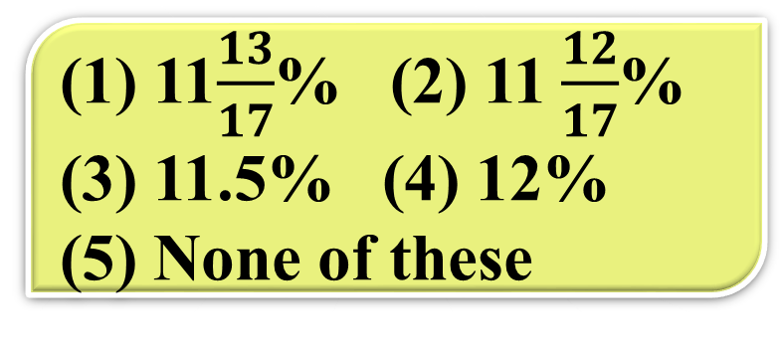
Maths by Nilesh sir
USE CODE – Y652
11
A dishonest fruit seller sells fruits at 5% loss. If he uses 850 gm weight in place of 1 kg weight, then what is his profit percent?
एक बेईमान फल विक्रेता 5% हानि पर फल बेचता है। यदि वह 1 किग्रा बाट के स्थान पर 850 ग्राम बाट का उपयोग करता है, तो उसका लाभ प्रतिशत कितना है?
(1) 11$\frac{13}{17}$% (2) 11 $\frac{12}{17}$%
(3) 11.5% (4) 12%
(5) None of these

Slide 14
Maths by Nilesh sir
USE CODE – Y652
12
A shopkeeper gives 1 item free with every 15 items and a discount of 4% is also offered to the trader and the shopkeeper still gains 35% profit. Find the ratio of cost price to mark price ?
एक दुकानदार प्रत्येक 15 वस्तुओं के साथ 1 वस्तु मुफ्त देता है और व्यापारी को 4% की छूट भी दी जाती है और दुकानदार फिर भी 35% लाभ प्राप्त करता है। अंकित मूल्य से लागत मूल्य का अनुपात ज्ञात कीजिये?
(1) 2:5 (2) 1:3
(3) 3:5 (4) 3:7
(5) None of these

Slide 15
Maths by Nilesh sir
USE CODE – Y652
13
ABCD is a trapezium in which AB || CD and AB = 2CD. If its diagonals intersect each other at O, then ratio of areas of triangles AOB and COD is ?
ABCD एक समलंब है जिसमें AB || CD और AB = 2CD। यदि इसके विकर्ण परस्पर O पर प्रतिच्छेद करते हैं, तो त्रिभुजों AOB और COD के क्षेत्रफलों का अनुपात है?
(a) 1:4 (b) 1:2
(c) 4:1 (d) 2:1

Slide 16
Maths by Nilesh sir
USE CODE – Y652
14
The area of a trapezium is 441 cm² and the ratio of parallel sides is 5: 9. Also the perpendicular distance between them is 21 cm, the longer of parallel sides is ?
एक समलंब का क्षेत्रफल 441 सेमी² है और समानांतर भुजाओं का अनुपात 5:9 है। साथ ही उनके बीच लंबवत दूरी 21 सेमी है, समानांतर भुजाओं की लंबाई कितनी है?
(a) 36 cm (b) 27 cm
(c) 18 cm (d) 28 cm

Slide 17
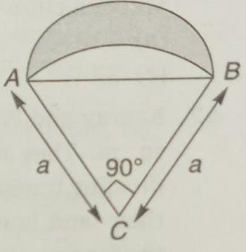
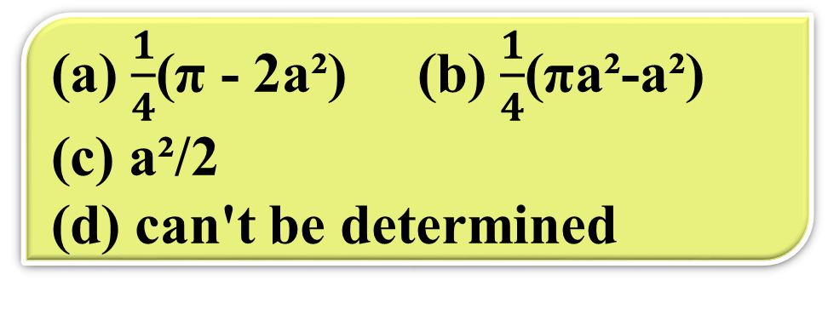
Maths by Nilesh sir
USE CODE – Y652
15
In the adjoining figure ACB is a quadrant with radius 'a' . A semicircle is drawn outside the quadrant taking AB as a diameter. Find the area of shaded region ?
संलग्न आकृति में ACB त्रिज्या 'a' वाला एक चतुर्थांश है। AB को व्यास मानकर चतुर्थांश के बाहर एक अर्धवृत्त खींचा जाता है। छायांकित क्षेत्र का क्षेत्रफल ज्ञात कीजिए?
(a) $\frac{1}{4}$(π - 2a²) (b) $\frac{1}{4}$(πa²-a²)
(c) a²/2
(d) can't be determined

Slide 18
Maths by Nilesh sir
USE CODE – Y652
16
3 years ago, the average age of a family of 5 members was 17 years. A baby having been born, the average age of the family is the same today. The present age of the baby is ?
3 वर्ष पूर्व 5 सदस्यों के एक परिवार की औसत आयु 17 वर्ष थी। एक बच्चे के जन्म के बाद, परिवार की औसत आयु आज भी उतनी ही है। शिशु की वर्तमान आयु है?
(1) 2 yrs. (2) 4 yrs.
(3) 3 yrs. (4) 1 yrs.

Slide 19
Maths by Nilesh sir
USE CODE – Y652
17
A person was asked to state his age in years. His reply was, "Take my age 3 years hence, multiply it by 3 and then subtract three times my age three years ago and you will know how old I am". What was the age of the person?
एक व्यक्ति से उसकी आयु वर्षों में बताने को कहा गया। उनका जवाब था, "3 साल बाद मेरी उम्र लें, इसे 3 से गुणा करें और फिर तीन साल पहले मेरी उम्र का तीन गुना घटाएं और आपको पता चल जाएगा कि मेरी उम्र कितनी है"। व्यक्ति की उम्र क्या थी?
(1) 12 yrs. (2) 14 yrs.
(3) 14 yrs. (4) 18 yrs.

Slide 20
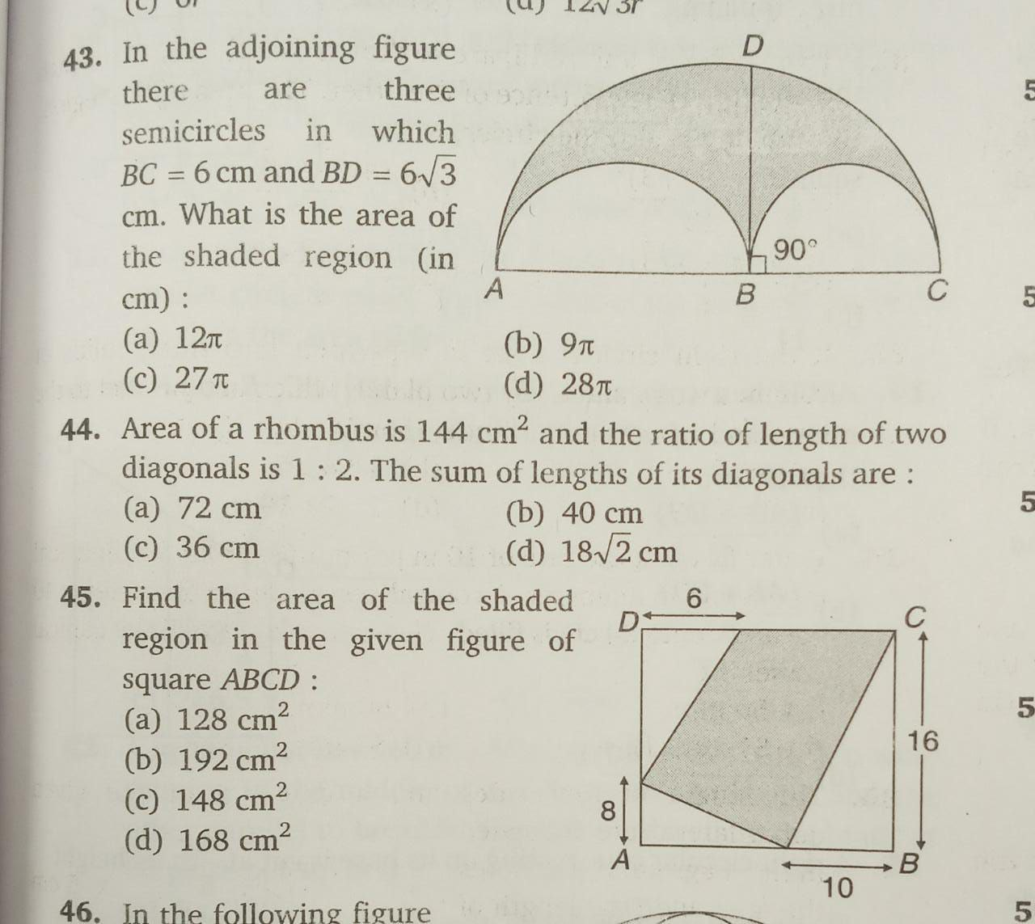
Maths by Nilesh sir
USE CODE – Y652
18
In the adjoining figure there are three semicircles in which BC = 6 cm and BD = 6√3 cm. What is the area of the shaded region (in cm) ?
संलग्न आकृति में तीन अर्धवृत्त हैं जिनमें BC = 6 सेमी और BD = 6√3 सेमी है। छायांकित क्षेत्र का क्षेत्रफल (सेमी में) क्या है?
(a) 12π (b) 9π
(c) 27π (d) 28π

Slide 21
Maths by Nilesh sir
USE CODE – Y652
19
Area of a rhombus is 144 cm² and the ratio of length of two diagonals is 1:2. The sum of lengths of its diagonals are ?
एक समचतुर्भुज का क्षेत्रफल 144 सेमी² है और दो विकर्णों की लंबाई का अनुपात 1:2 है। इसके विकर्णों की लंबाई का योग है?
(a) 72 cm (b) 40 cm
(c) 36 cm (d) 18√2 cm

Slide 22
Maths by Nilesh sir
USE CODE – Y652
20
Find the area of the shaded region in the given figure of square ABCD ?
वर्ग ABCD की दी गई आकृति में छायांकित भाग का क्षेत्रफल ज्ञात कीजिए।
(a) 128 cm² (b) 192 cm²
(c) 148 cm² (d) 168 cm²

Slide 23
Maths by Nilesh sir
USE CODE – Y652
21
By selling 32 toffees for Rs 1 a man loses 40%. How many for Rs 1 did he sell to gain 20% profit?
1 रुपये में 32 टॉफी बेचने पर एक आदमी को 40% की हानि होती है। 20% लाभ प्राप्त करने के लिए उसने 1 रुपये में कितने कितने बेचे?
(1) 16 (2) 20
(3) 25 (4) 14
(5) None of these

Slide 24
Maths by Nilesh sir
USE CODE – Y652
22
By selling 45 lemons for Rs 40 a man losses 20%. How many should he sell for Rs 24 to gain 20%?
45 नींबू को 40 रुपये में बेचने पर एक आदमी को 20% की हानि होती है। 20% का लाभ प्राप्त करने के लिए उसे 24 रुपये में कितने उत्पाद बेचने चाहिए?
(1) 19 lemon (2) 18 lemon
(3) 20 lemon (4) 21 lemon
(5) None of these

Slide 25
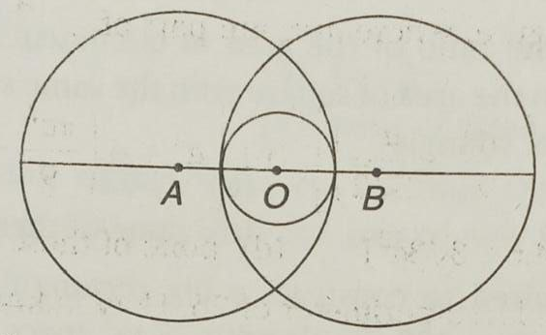
Maths by Nilesh sir
USE CODE – Y652
23
There are two circles intersecting each other. Another smaller circle with centre O, is lying between the common region of two larger circles. Centres of the circle (ie., A, O and B) are lying on a straight line. AB = 16 cm and the radii of the larger circles are 10 cm each. What is the area of the smaller circle?दो वृत्त एक दूसरे को प्रतिच्छेद करते हैं। केंद्र O के साथ एक और छोटा वृत्त, दो बड़े वृत्तों के उभयनिष्ठ क्षेत्र के बीच स्थित है। वृत्त के केंद्र (अर्थात् A, O और B) एक सीधी रेखा पर स्थित हैं। AB = 16 सेमी और प्रत्येक बड़े वृत्त की त्रिज्याएँ 10 सेमी हैं। छोटे वृत्त का क्षेत्रफल क्या है?
(a) 4π cm² (b) 2π cm²
(c) 4/π cm² (d) π/4 cm²

Slide 26
Maths by Nilesh sir
USE CODE – Y652
24
A bucket contains a mixture of two liquids A and B in the proportion 7:5. If 9 litres of the mixture is replaced by 9 litres of liquid B, then the ratio of the two liquids becomes 7:9. How much of the liquid A was there in the bucket?
एक बाल्टी में दो तरल पदार्थ A और B का मिश्रण 7:5 के अनुपात में है। यदि 9 लीटर मिश्रण को 9 लीटर तरल B से बदल दिया जाता है, तो दो तरल पदार्थों का अनुपात 7:9 हो जाता है। बाल्टी में कितना द्रव A था?
(1) 21 litres (2) 23 litres.
(3) 25 litres (4) 27 litres
(5) None of these

Slide 27
Maths by Nilesh sir
USE CODE – Y652
25
A vessel contains liquids A and B in ratio 5: 3. If 16 litres of the mixture are removed and the same quantity of liquid B is added, the ratio becomes 3: 5. What quantity does the vessel hold?
एक बर्तन में तरल पदार्थ A और B 5:3 के अनुपात में हैं। यदि 16 लीटर मिश्रण निकाल दिया जाता है और तरल B की समान मात्रा मिला दी जाती है, तो अनुपात 3:5 हो जाता है। बर्तन में कितनी मात्रा है?
(1) 30 litres (2) 40 litres
(3) 35 litres (4) 45 litres
(5) None of these

Slide 28
Maths by Nilesh sir
USE CODE – Y652
26
How many kg of salt at 42 P per kg must a man mix with 25 kg of salt at 24 P per kg, so that he may, on selling the mixture at 40 P per kg, gain 25% on the outlay?
एक आदमी को 42 पैसे प्रति किलो की दर से कितने किलो नमक में 24 पैसे प्रति किलो की दर से 25 किलो नमक मिलाना चाहिए, ताकि मिश्रण को 40 पैसे प्रति किलो की दर से बेचने पर उसे परिव्यय पर 25% का लाभ हो?
(1) 20 (2) 30
(3) 40 (4) 50
(5) None of these

Slide 29
Maths by Nilesh sir
USE CODE – Y652
27
A mixture of a certain quantity of milk with 16 litres of water is sold at 90 paise per litre. If pure milk be worth Rs 1.08 per litre. How much milk is there is the mixture ?
16 लीटर पानी के साथ दूध की एक निश्चित मात्रा का मिश्रण 90 पैसे प्रति लीटर की दर से बेचा जाता है। अगर शुद्ध दूध की कीमत 1.08 रुपये प्रति लीटर हो। मिश्रण में कितना दूध है?
(1) 40 litres (2) 50 litres
(4) 80 litres (3) 60 litres
(5) None of these

Slide 30
Maths by Nilesh sir
USE CODE – Y652
28
A conical vessel has a capacity of 15 L of milk. Its height is 50 cm and base radius is 25 cm. How much milk can be contained in a vessel in cylindrical form having the same dimensions as that of the cone?
एक शंक्वाकार बर्तन में 15 लीटर दूध की क्षमता होती है। इसकी ऊंचाई 50 सेमी और आधार त्रिज्या 25 सेमी है। शंकु के समान आयाम वाले बेलनाकार बर्तन में कितना दूध समा सकता है?
(a) 15 L (b) 30 L
(c) 45 L (d) none

Slide 31
Maths by Nilesh sir
USE CODE – Y652
29
The height of a cone is 30 cm. A small cone is cut off at 1 the top by a plane parallel to the base. If its volume be 1/27 of the volume of the given cone, at what height above the base is the section made?
एक शंकु की ऊँचाई 30 सेमी है। एक छोटा शंकु आधार के समानांतर एक तल द्वारा 1 शीर्ष पर काटा जाता है। यदि इसका आयतन दिए गए शंकु के आयतन का 1/27 है, तो आधार के ऊपर किस ऊँचाई पर खंड बनाया गया है?
(a) 20 cm (b) 18 cm
(c) 27 cm (d) 15 cm

Slide 32
Maths by Nilesh sir
USE CODE – Y652
30
A team of 30 men is supposed to do a work in 38 days. After 25 days, 5 more men were employed and the work was finished one day earlier. How many days would it have been delayed if 5 more men were not employed?
30 आदमियों की एक टीम को 38 दिनों में एक काम करना है। 25 दिनों के बाद, 5 और पुरुषों को काम पर लगाया गया और काम एक दिन पहले समाप्त हो गया। यदि 5 और पुरुष कार्यरत नहीं होते तो कितने दिन की देरी होती?
(1) 1 day (2) 2 days
(3) 3 days (4) 4 days
(5) None of these

Slide 33
Maths by Nilesh sir
USE CODE – Y652
31
A certain number of men complete a work in 160 days. If there were 18 men more, the work could be finished in 20 days less. How many men were originally there?
पुरुषों की एक निश्चित संख्या एक कार्य को 160 दिनों में पूरा करती है। यदि 18 आदमी और होते, तो काम 20 दिन कम में पूरा किया जा सकता था। मूल रूप से कितने पुरुष थे?
(1) 116 (2) 122
(3) 124 (4) 126

Slide 34
Maths by Nilesh sir
USE CODE – Y652
32
A is thrice as good a workman as B. Together they can do a work in 15 days. In how many days will B finish the work?
A, B से तीन गुना अच्छा काम करने वाला है। दोनों मिलकर एक काम को 15 दिनों में पूरा कर सकते हैं। B कितने दिनों में काम पूरा करेगा?
(1) 40 days (2) 50 days
(3) 60 days (4) 20 days

Slide 35
Maths by Nilesh sir
USE CODE – Y652
33
A group of men decided to do a work in 10 days, but five of them absented themselves. If the rest of the group finished the work in 12 days, find the original number of men ?
पुरुषों के एक समूह ने 10 दिनों में एक काम करने का फैसला किया, लेकिन उनमें से पांच ने खुद को अनुपस्थित कर दिया। यदि शेष समूह ने 12 दिनों में कार्य समाप्त कर दिया, तो पुरुषों की वास्तविक संख्या ज्ञात कीजिए?
(1) 20 men (2) 30 men
(3) 40 men (4) 50 men
(5) None of these

Slide 36
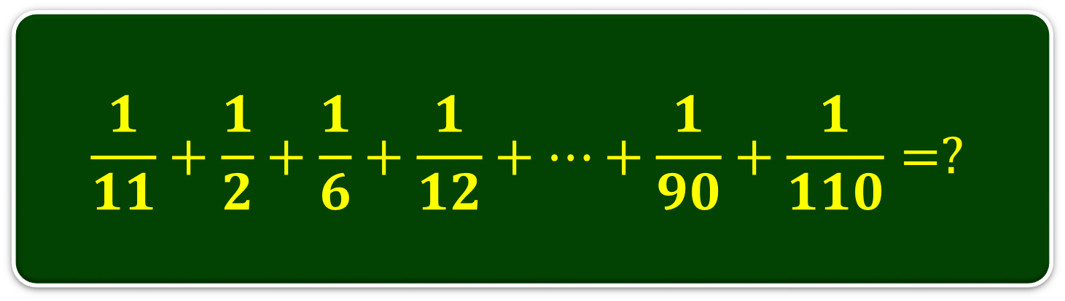
Maths by Nilesh sir
USE CODE – Y652
34
$$\frac{1}{11}+\frac{1}{2}+\frac{1}{6}+\frac{1}{12}+…+\frac{1}{90}+\frac{1}{110}=?$$
4
3
2
1

Slide 37
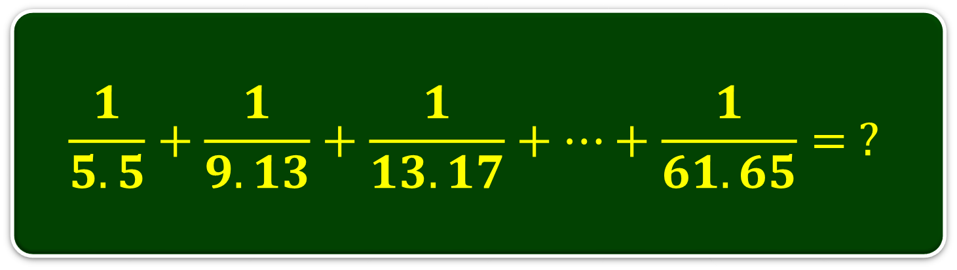
Maths by Nilesh sir
USE CODE – Y652
35
$$\frac{1}{5.5}+\frac{1}{9.13}+\frac{1}{13.17}+…+\frac{1}{61.65}= ?$$
4/45
3/65
2/35
3/35

Slide 38
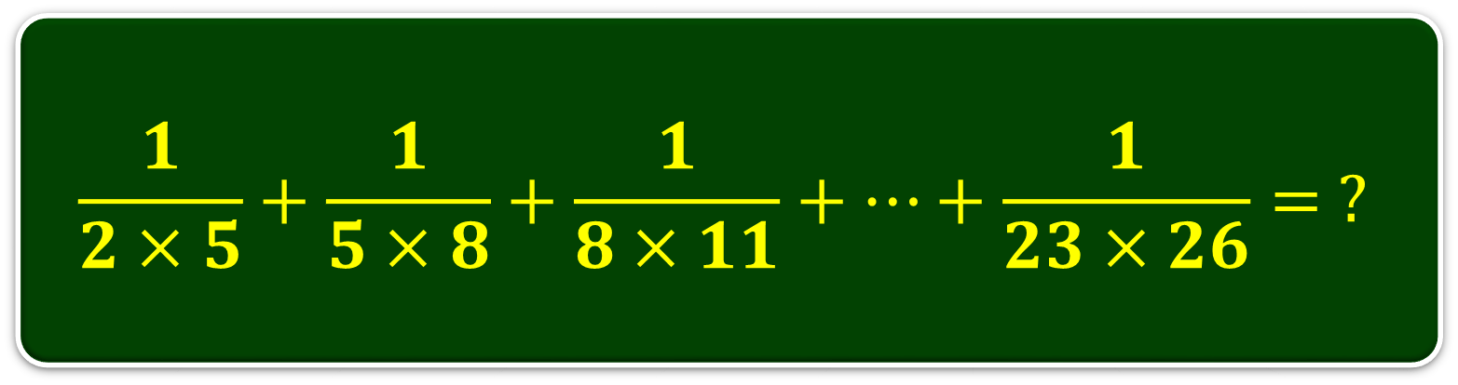
Maths by Nilesh sir
USE CODE – Y652
36
$$\frac{1}{2×5}+\frac{1}{5×8}+\frac{1}{8×11}+…+\frac{1}{23×26}= ?$$
1/11
3/11
2/13
4/13

Slide 39
Maths by Nilesh sir
USE CODE – Y652
37
In a school, 391 boys and 323 girls have been divided into the largest possible equal classes, so that in each class of boys, the number of boys is the same as that in each class of girls. What is the number of students in the classes?
एक स्कूल में, 391 लड़कों और 323 लड़कियों को सबसे बड़ी संभावित समान कक्षाओं में विभाजित किया गया है, ताकि लड़कों की प्रत्येक कक्षा में, लड़कियों की प्रत्येक कक्षा में लड़कों की संख्या समान हो। कक्षाओं में छात्रों की संख्या कितनी है?
(A) 13 (B) 15
(C) 17 (D) 19

Slide 40
Maths by Nilesh sir
USE CODE – Y652
38
What least number must be subtracted from 1294 so that the remainder, when divided by 9, 11, 13 will leave the same remainder 6 in each case?
1294 में से कौन-सी न्यूनतम संख्या घटाई जाए कि शेषफल को 9, 11, 13 से विभाजित करने पर प्रत्येक स्थिति में वही शेष 6 बचे?
(A) 1 (B) 2
(C) 3 (D) 4

Slide 41
Maths by Nilesh sir
USE CODE – Y652
39
Find the rational value of 0.7131313... ∞ =?
0.7131313 ....... ∞ का परिमेय मान ज्ञात कीजिए।
(A) 706 /999
(B) 713/999
(C) 353/495
(D) 353/999

Slide 42
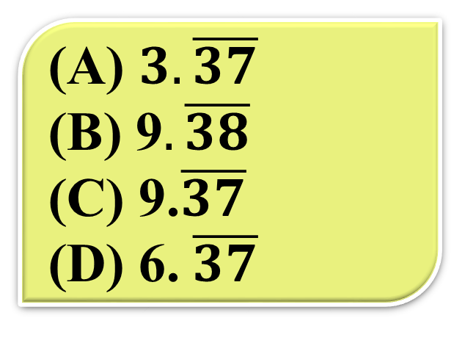
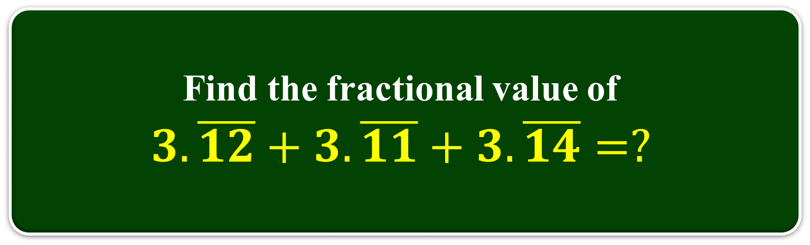
Maths by Nilesh sir
USE CODE – Y652
40
Find the fractional value of
$$3.\overline{12}+3.\overline{11}+3.\overline{14}=?$$
(A) $3.\overline{37}$
(B) 9$.\overline{38}$
(C) 9.$\overline{37}$
(D) 6. $\overline{37}$

Slide 43
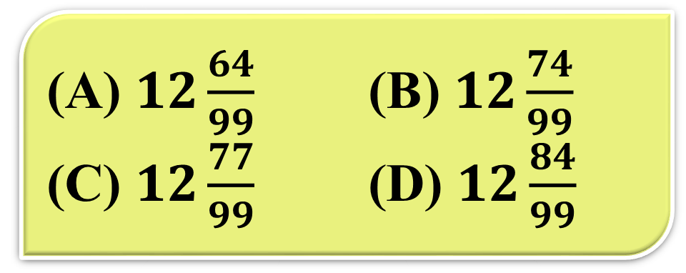
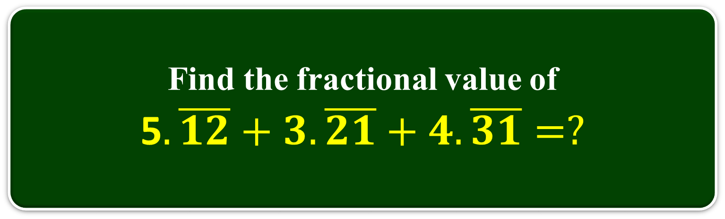
Maths by Nilesh sir
USE CODE – Y652
41
Find the fractional value of
5$.\overline{12}+3.\overline{21}+4.\overline{31}=?$
(A) $12\frac{64}{99}$ (B) $12\frac{74}{99}$
(C) $12\frac{77}{99}$ (D) $12\frac{84}{99}$

Slide 44

Y652

Slide 45

Y652

Slide 46

Y652
Y652

Slide 47

Y652

Slide 48

Y652

Slide 49

Y652

